Slide 1
怀旧系列
各种老物件

Slide 2
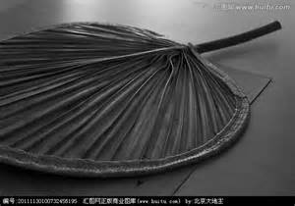
蒲扇

Slide 3
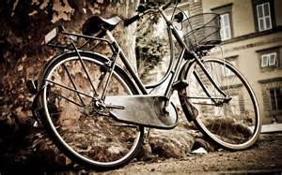
自行车

Slide 4

钟

Slide 5

绳子

Slide 6

打字机

Slide 7

地图

Slide 8

书信

Slide 9
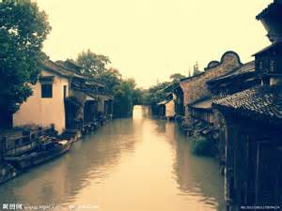
古镇

Slide 10

小桥

Slide 11

纸

